Slide 1

House Prices
RODRIGO ALBERTO CORDERO ALVAREZ 17001922
MARCELO ALFREDO DEL ÁGUILA MORAGA 17001380
KEVIN JOSÉ HERNÁNDEZ MARROQUÍN 17001095

Slide 2
Agenda
Introducción
El Problema
Información y supuestos
Modelos y procedimientos que se utilizaron
Limpieza ,Encoding y Normalización
Selección de variables importantes
Regresiones lineales y polinómicas
XGBoost
Redes Neuronales

Slide 3
Introducción
Tecnología Actual
Regresiones
Modelos de predicción

Slide 4
El Problema
Situación por enfrentarse
Problemas potencial al iniciar
Objetivos

Slide 5
Información y supuestos
Dos dataset de +80 variables
Hot One Encoding recomendados
Regresiones Lineales

Slide 6
Modelos y procedimientos que se utilizaron
Limpieza ,Encoding y Normalización
Selección de Variables importantes
Regresiones lineales y polinómicas
Regresión lineal con XGBoost
Redes neuronales

Slide 7
Limpieza ,Encoding y Normalización
Limpieza de la data
Encoding
Hot One
Integral
Normalización

Slide 8
Selección de variables importantes
Regresiones lineales y polinómicas
Regresiones lineales con XGBoost
Redes neuronales

Slide 9
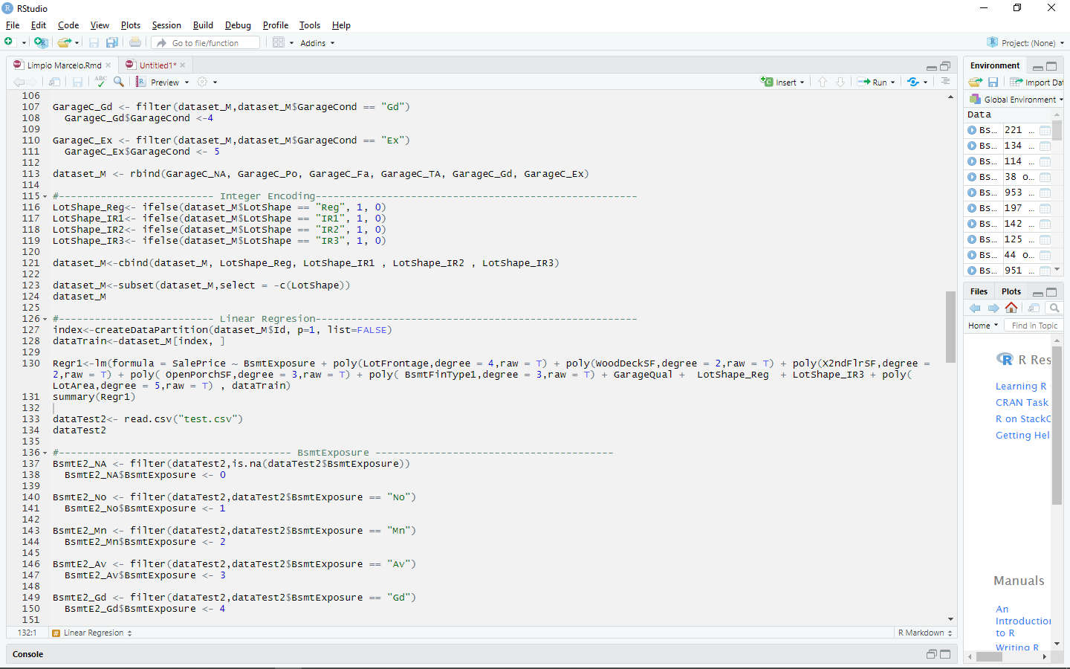
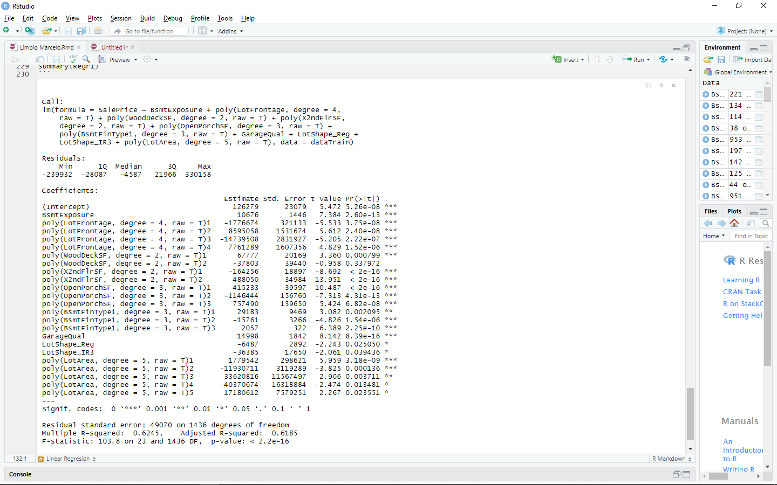

Regresiones lineales y polinómicas
$Sale price=β_{1}X_{1}+β_{2}X_{2}+β_{3}X_{3}+β_{4}X_{4}+…$
$R^{2}=0.4510$
$RMSE=0.51186$
$Sale price=α_{1}X+β_{1}Y+β_{2}Y^{2}+β_{3}Y^{3}+β_{4}Y^{4}+$ $γ_{1}Z+γ_{2}Z^{2}+ δ_{1}W+δ_{2}W^{2}+…$
$R^{2}=0.6185$
$RMSE=0.3345$

Slide 10
Regresiones lineales con XGBoost

Slide 11
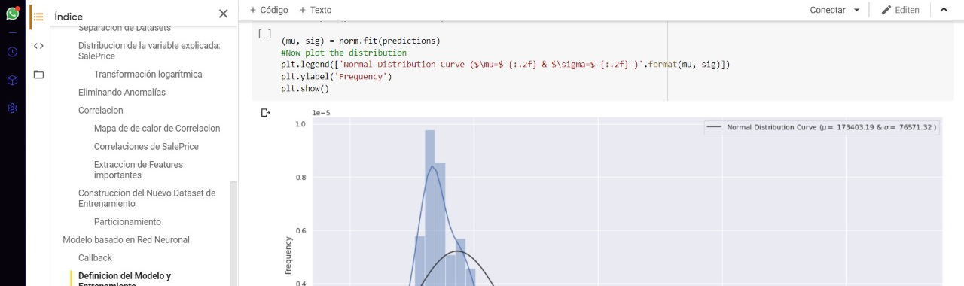
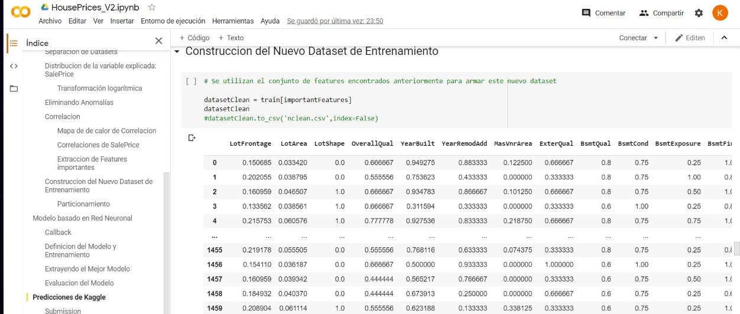
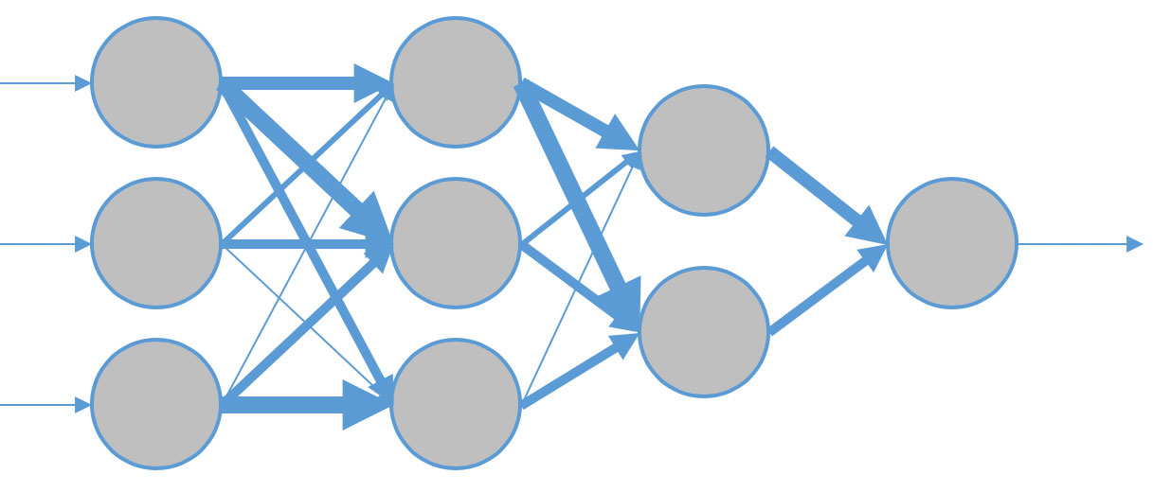
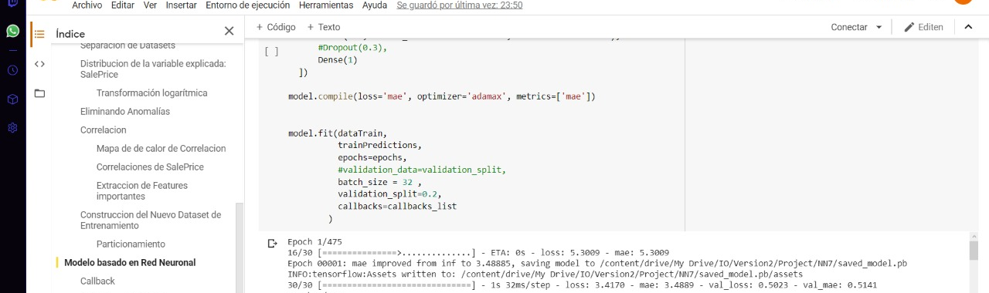
Redes neuronales
TensorFlow
Arma de doble filo
Arquitectura
Complejidad
Optimización

